Slide 1






二
《道德与法治》七年级
教材分析与教学建议

Slide 2
内容分析
《道德与法治》 整套教材的统筹安排：七年级以学校生活为主、八年级以社会公共生活为主、九年级以国家政治生活及全球视野为主。
七年级在内容编排上，主要关注学生以学校生活为主的自我成长，其中，七上主要考虑学生从小学进入初中的“成长”，即学习生活环境的变化带来的成长机遇与挑战，七下主要考虑学生从儿童进入青少年的“成长”，即基于身体发育的变化带来的成长机遇与挑战。

Slide 3
内容分析
七年级上学期学生遇到的主要问题是走向新的学习生活、与同伴、老师和家人的交往，核心词是成长，以成长为核心，涵盖、整合有关学习、自我探索、交往和生命的话题。从引导学生生活、满足学生成长的需要出发，依据课程标准中内容标准的相关要求，本册教材设计了四个相对独立的单元。
学习
自我探索
生命思考
交往

Slide 4
七年级上册教材内容编排
成长的节拍
友谊的
天空
师长
情谊
生命的思考
四个单元层层推进，由浅入深，由己到人，由生活到生命，由现象到本质，是一种螺旋上升的编排方式。
少年有梦、网上交往、尊敬老师、孝敬父母，提前至初一起始学期，提高教学针对性、实效性。
加大生命教育内容的比重。

Slide 5
七年级上册
成长的节拍
中学时代
学习新天地
友谊的天空
探问生命
师长情谊
生命的思考
发现自己
珍视生命
绽放
生命之花
友谊与
成长同行
交友的智慧
师生之间
亲情之爱

Slide 6
第一单元 成长的节拍
第一单元作为对初中生活开端的理性阐述，具有统领全套教材的意义，既是学生整个初中道德与法治课程的学习起点，也是全套教材建构的逻辑起点。
对于刚刚步入中学校门的学生而言，中学时代是一个全新的人生阶段的开始。面对生活和学习的变化，学生会有各种感受，也可能有各种困惑和问题。教材不是让学生被动去适应这些变化，而是把变化看成是生命成长馈赠给自己的礼物，认识到新的阶段意味着新的机会和可能，接纳变化，在积极面对中学学习、自我探索等课题中成长。
本单元以“成长的节拍”为主题，体现了学生初中生活的基调，映射出全套教材的青春文化底色。
单元立意

Slide 7
第一单元
成长的节拍
单元导语
第一课
中学时代
第二课
学习新天地
第三课
发现自己
中学序曲
学习伴成长
认识自己
少年有梦
享受学习
做更好的自己

Slide 8
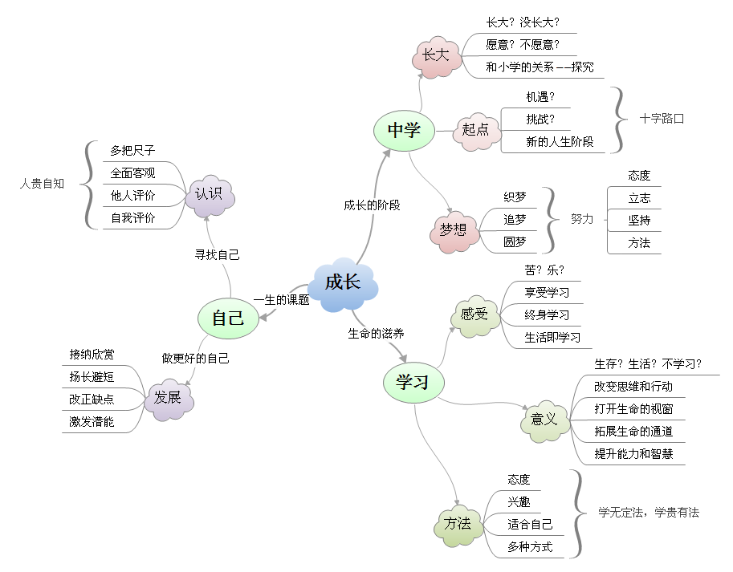
关注学生成长 ：
问题点？兴趣点？引领点？
思考点？价值点？困惑点？

Slide 9
——教材不仅满足学生的学习需要更是对教师教学方式的引领
问题点
P5成长的礼物
——多角度思考、学生个性体现
—— 层次性、选择性
P6探究与分享
——分层、分类，多角度
P7阅读建议书单
——阅读、书目
----传统文化、价值观的引领
P17探究与分享
--每个人都要学习吗？长大还需要学习吗？
--学习的时间、空间、内容、形式
思考点
价值引领
困惑点

Slide 10
第二单元 友谊的天空
学会交往，处理交友中的问题既是学生道德和心理发展在本阶段的核心任务，也是初中生活逐步展开后学生实际的需要，在学生生命成长中具在重要的意义。
2016年 9月，《中国学生发展核心素养框架》出台，“积极交往，有效互动，建立和维持良好的人际关系”被作为中国学生发展应具备的核心素养提出。
青少年期的同伴关系，不仅活动范围进一步扩大，朋友之间亲密感也进一步增加。这一方面提高了中学生友谊的质量，另一方面，也对学生的交友态度和能力提出了更高的要求。
单元立意

Slide 11
第二单元
友谊的天空
单元导语
第四课
友谊与成长同行
第五课
交友的智慧
和朋友在一起
让友谊之树常青
深深浅浅话友谊
网上交友新时空

Slide 12
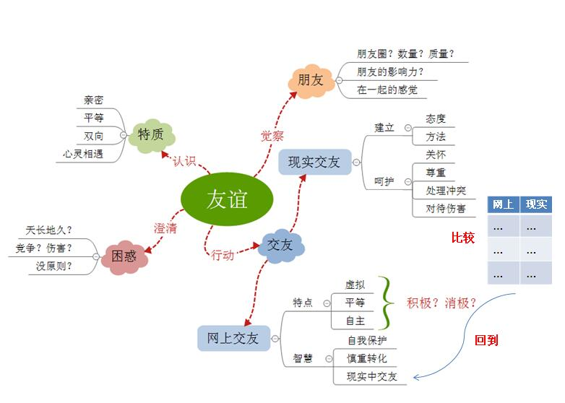
问题点

Slide 13
困惑点
生活化
P45探究与分享
——真实生活，理论提升
友谊是平等的双向的
P44运用你的经验
——诚信、友善、平等
P45 “君子之交淡如水”
“多个朋友多条路”
价值观
融入
多角度思维

Slide 14
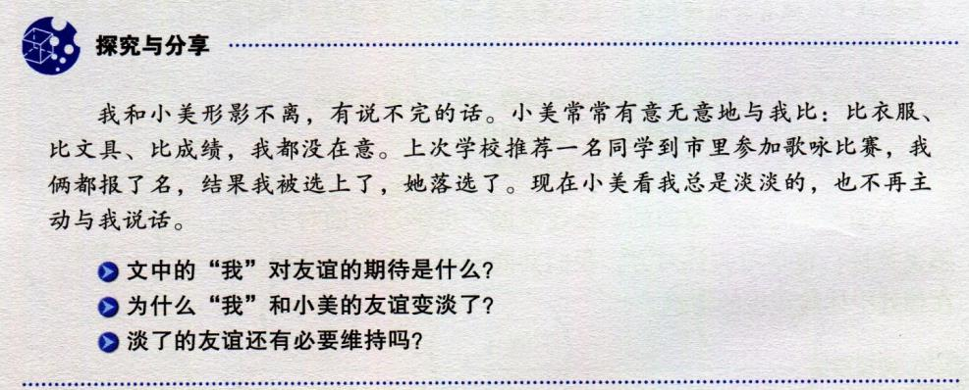
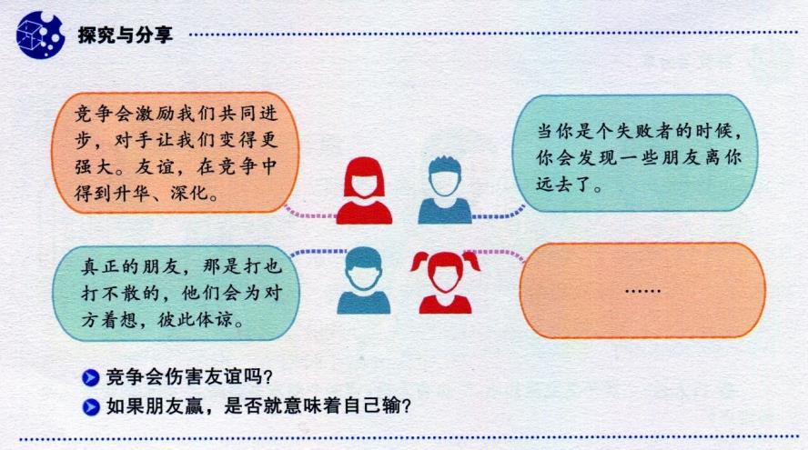
友谊不是一成不变的。
竞争并不必然伤害友谊，关键是我们对待竞争的态度。
教材第46页两幅图

Slide 15
困惑点
提升点
P51探究与分享
——真实性、生活化
用心关怀
学会尊重
P55 互联网使人与人之间的关系更接近吗？ ——更亲近还是更疏远？
探讨、慎重、智慧

Slide 16
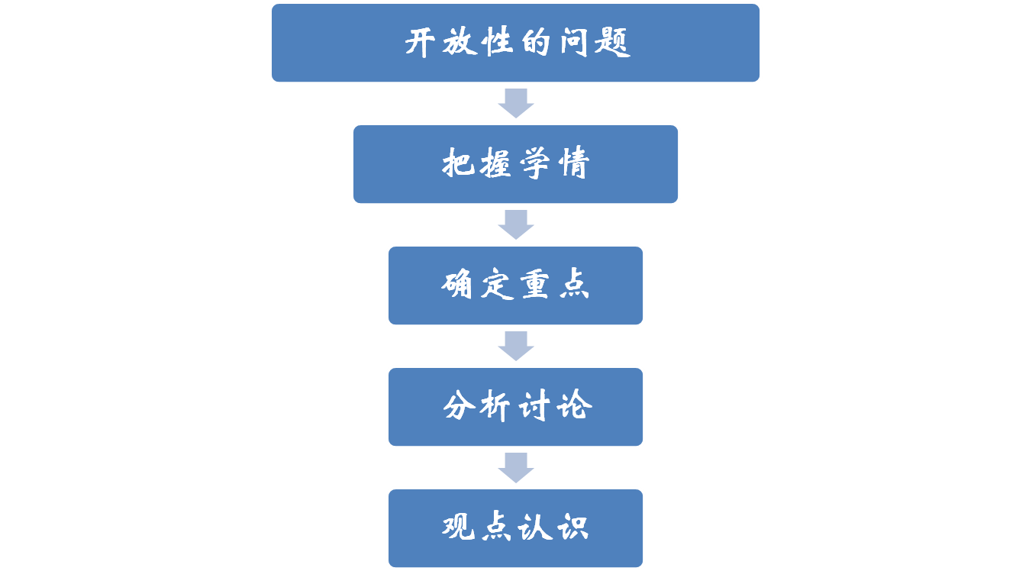
思考
普遍与个性结合
凸显实效性
过程化
提升、变化

Slide 17
第三单元 师长情谊
承接上一单元学会与同伴交往，本单元则是帮助学生正确处理师生关系、亲子关系和家庭关系，是人际交往的继续与延伸。
师长是中学生成长中的“重要他人”，学生和师长的关系如何，直接影响到学习和生活质量。
到了青春期以后，随着青少年自我意识的凸显，他们要求摆脱依赖、走向独立的愿望和行动增强，有时会和师长产生冲突。教材不回避青少年成长可能带来的各种冲突与矛盾，在尊重学生的独立愿望、成长需要的基础上，引导他们走近师长，看到冲突背后“爱”的流动，通过主动对话和交流达成相互理解。
单元立意

Slide 18
第三单元
师生情谊
单元导语
第六课
师生之间
第七课
亲情之爱
走近老师
家的意味
师生交往
爱在家人间
让家更美好

Slide 19
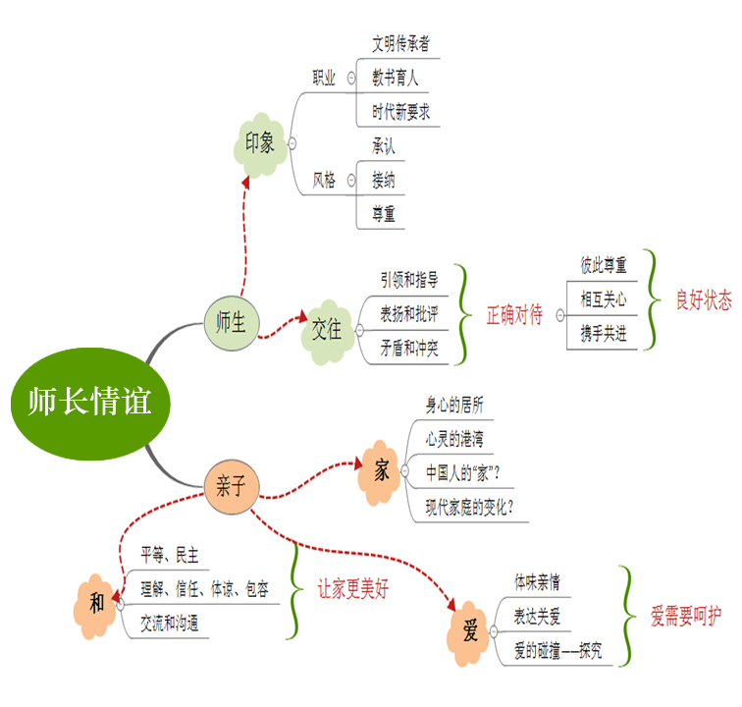
生活化

Slide 20
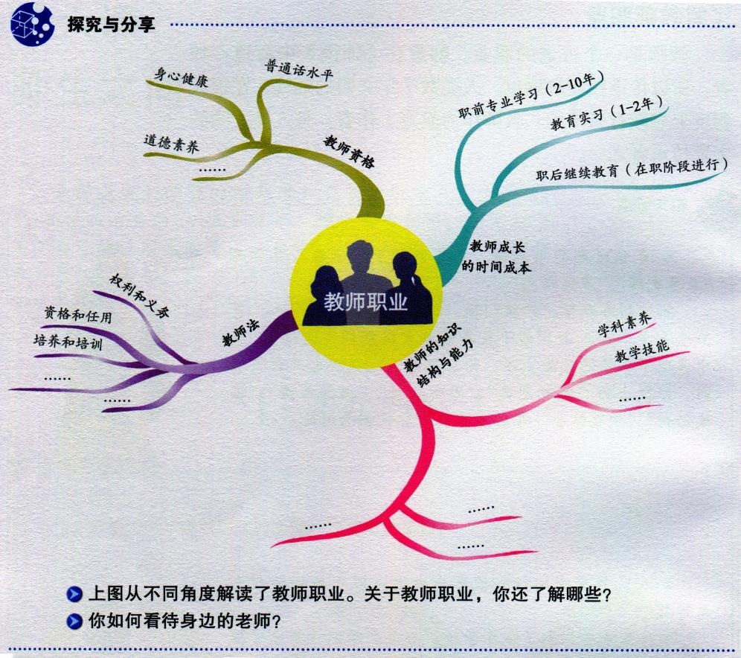
层次性
P63 探究分析
比较教师的风格差异，如何看待？
承认 接纳 尊重
拓展：信息时代的发展，获取知识渠道很多，我们还需要老师吗？
深刻性

Slide 21
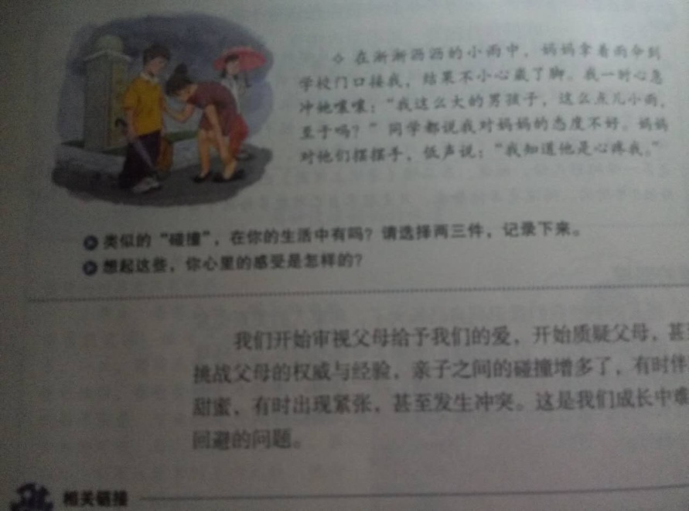
更现实
更客观
P78 体味 亲情
每个家庭亲情表现不一样，有的……
P80
审视 父母的爱
质疑
挑战
爱在沟通中加深
P85 和谐家庭我出力 ——共建共享
价值观

Slide 22
第四单元 生命的思考
生命本身是多侧度的，每个侧度都有存在的价值，都需要关怀与开启。
自然生命
肉身生命是人存在的基本依托和载体。生命具有惟一性、独特性、宝贵性，要爱护身体，学会自救自护，珍惜自己和他人生命。
社会生命
个体在社会生活中承担一定的角色，拥有一定的权利并承担相应的责任和义务。要有社会角色意识和承担相应责任的能力。
人具有情绪和高级情感表征自己的精神性生命。要通过生命间的心灵相互敞开、交互作用的过程来满足人的情感需要。
精神生命
单元立意

Slide 23
第四单元 生命的思考
本单元内容在七上教材体系中居于核心地位，既是本册书前三个单元的价值升华，也为学生一生的健康成长打好生命的底色。虽然课程设置上只是作为一个单元内容来呈现，但对生命教育的关切贯穿整套教材始终。
生命，是一个温暖的词。生命教育，是一个重要的课题。
本世纪初以来，指向自然生命为基础的讨论生死现象，普及生命知识，尊重生命，关怀生命安全与健康，求问生命意义与人生幸福等等，含有明确的生命元素的生命教育开始兴起并渐成潮流。它体现国家社会经济发展，尊重人、关怀人的意识不断觉醒，是社会进步在教育领域的反映。
单元立意

Slide 24
第四单元
生命的思考
单元导语
第八课
探问生命
第九课
珍视生命
第十课
绽放生命之花
生命可以永恒吗
守护生命
感受生命的意义
敬畏生命
增强生命的韧性
活出生命的精彩

Slide 25
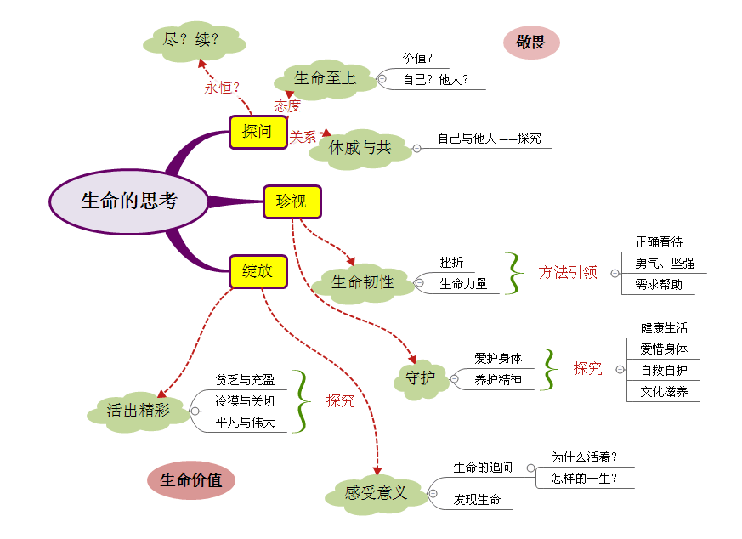

Slide 26
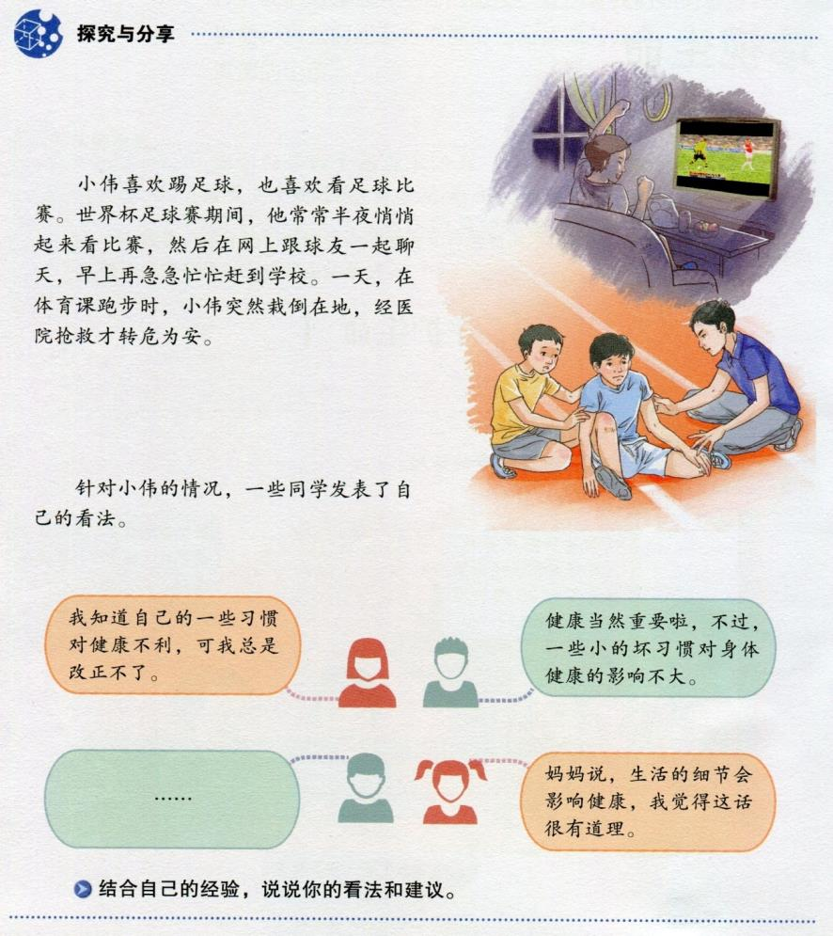
在探讨“爱护身体”时，选取学生生活中的事例，引用学生常见的各种观点进行碰撞交流，引导学生认识爱护身体、养成健康的生活方式，是对自己生命负责任的态度。
教材第100页

Slide 27
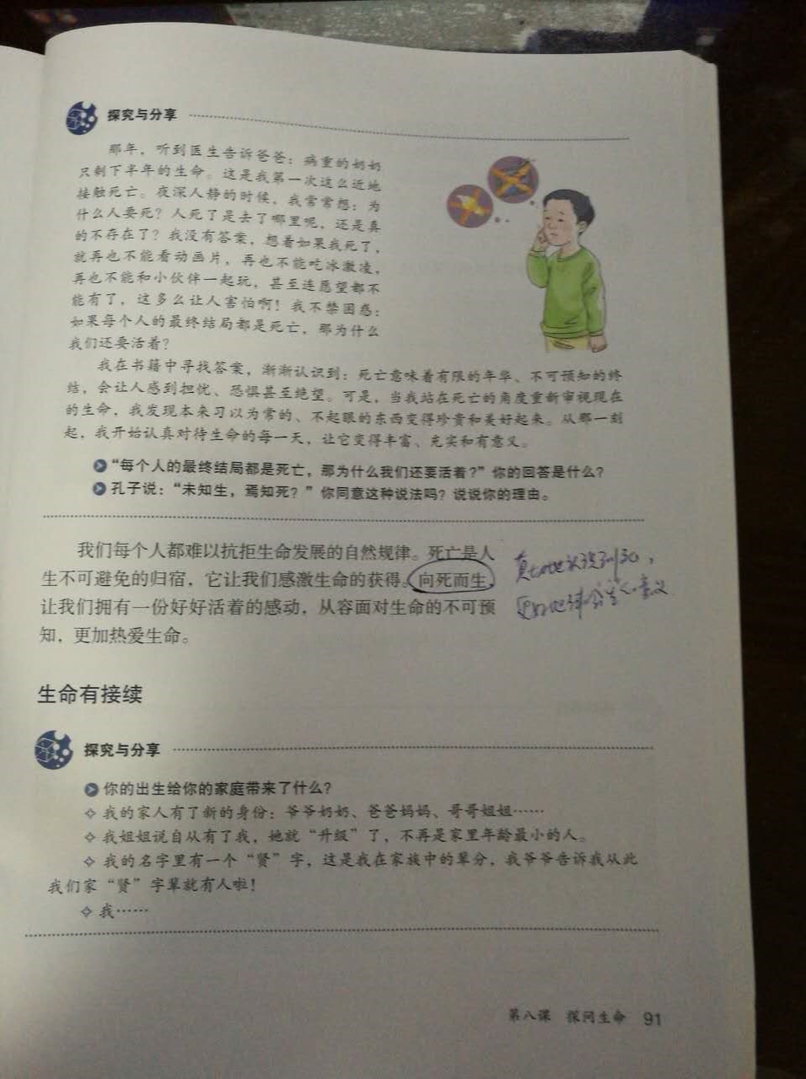
一生 要思考的问题
P91 每个人最终结局都是死亡，
我们为什么还要活着？
死亡是不可避免的，它让我们感激生命的获得。向死而生，让我们拥有一份好好活着的感动，从容面对生命的不可预知，更加热爱生命。
生命
有时尽

Slide 28
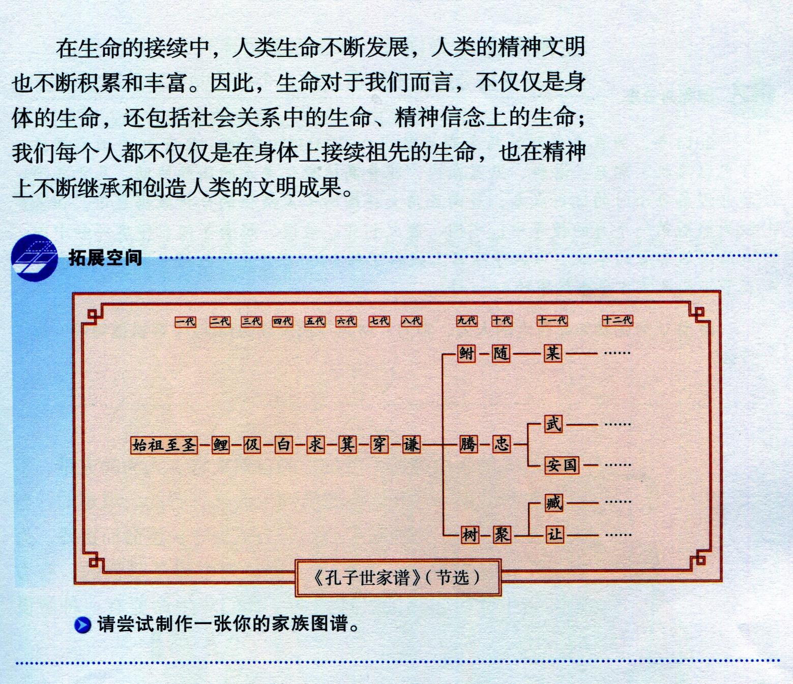
生命
有接续

Slide 29
矛盾冲突价值引领
P95 不顾 自身危险救他人是不爱惜自己的生命吗？
生命至上
奋不顾身
大局观
长远观
集体观
仁者爱人
推己及人

Slide 30
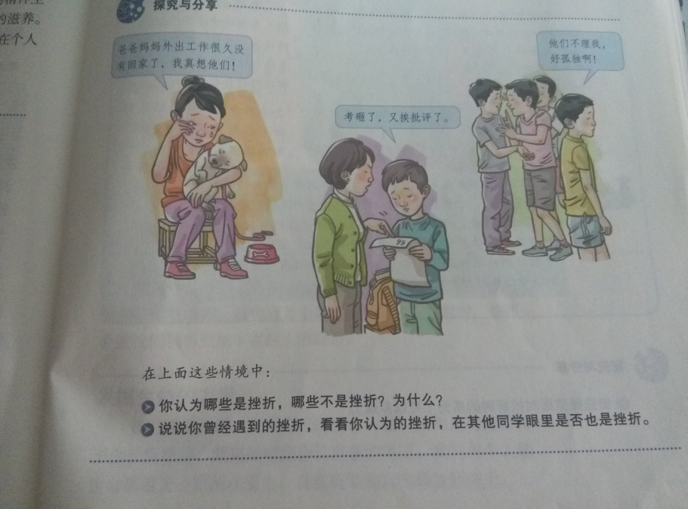
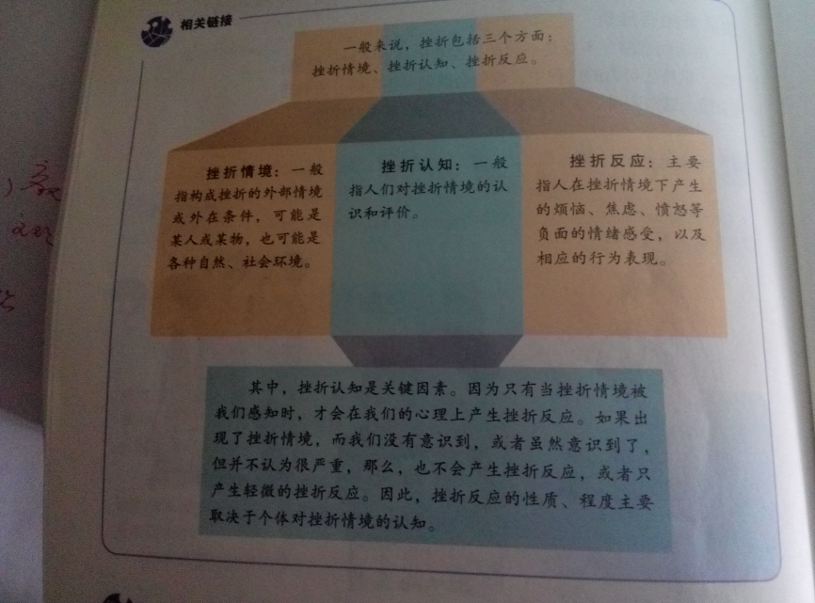
跨主题的综合
从挫折中挖掘生命的力量
教材不仅是学生的学材，也是教师的指导素材。

Slide 31

七年级下册：
伴随着学生身体和心理的迅速发育，独立意识逐渐增强，生活矛盾也开始凸显。七年级下册教材在设计中遵循学生的成长规律，关注学生成长中的问题与矛盾，突出“成长的不仅是身体”的基本观点。
教材设计突出体现了初中学生的青春文化色彩，关注学生进入青春期的自我认识、自我发展、情绪管理、情感发展、学会过集体生活、树立法治信仰等。

Slide 32
七年级下册：
与同伴、老师和家人的交往，
以成长为核心
内容主题承接七年级上册、开启八年级
八年级
七下
七上
自我认识
管理情绪
集体生活
法治信仰
以青春为核心
走进社会生活，
承担社会责任，
崇尚法治精神，
以社会生活为核心
七年级向八年级过渡：七年级以学校生活为主、八年级以社会公共生活为主，其中，以学校生活为主，主要是指学生在熟人圈中的共同生活，公共生活主要是指学生在陌生人社会中的生活。七下内容设计在学校集体生活中，逐渐融入公共生活的要素，并扩展部分社会公共生活的内容（法治教育）。

Slide 33
七年级下册
青春时光
青春的邀约
青春的心弦
做情绪
情感的主人
法律
在我们身边
在集体
中成长
走进
法治天地
青春的证明
法律
伴我们成长
揭开
情绪的面纱
品出
情感的滋味
“我”和“我们”
共奏
和谐乐章
美好
集体有我在
青春 成长

Slide 34
七年级上册
七年级下册
整体看教材
第二单元
友谊
第一单元
青春期
男女生交往
反复显现与螺旋式上升
统筹安排，避免重复。
似曾相识
循环是必须的
七年级
八年级
提高了的认知水平
扩展的生活
加深理解
……
熟人圈
生人圈
有所区别，避免重复。

Slide 35
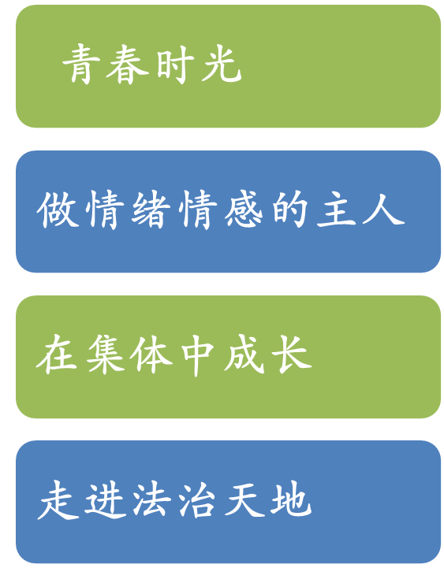
教材主题
进入青春期的自我认识、自我发展，积极面对成长中的烦恼，珍惜青春。
在社会生活中，管理好自己的情绪，培育积极情感
在学校生活中，主动参与集体建设，学会过集体生活。
树立法治信仰、自觉学法守法用法，遵法行事
自我 集体 社会
心理 道德 法治

Slide 36
教材着力阐释青春中积极的、美好的要素，如青春的活力、创造等，并将社会主义核心价值观（文明、自由、爱国等）融入其中，引导学生热爱青春、珍惜青春、把握青春；淡化过去强调青春期的闭锁、逆反等负面心理，更关注学生步入青春期的正面经验，引导学生通过各种活动、体验获得正面情感经验，强调将青春活力导向生活中的正能量。

Slide 37
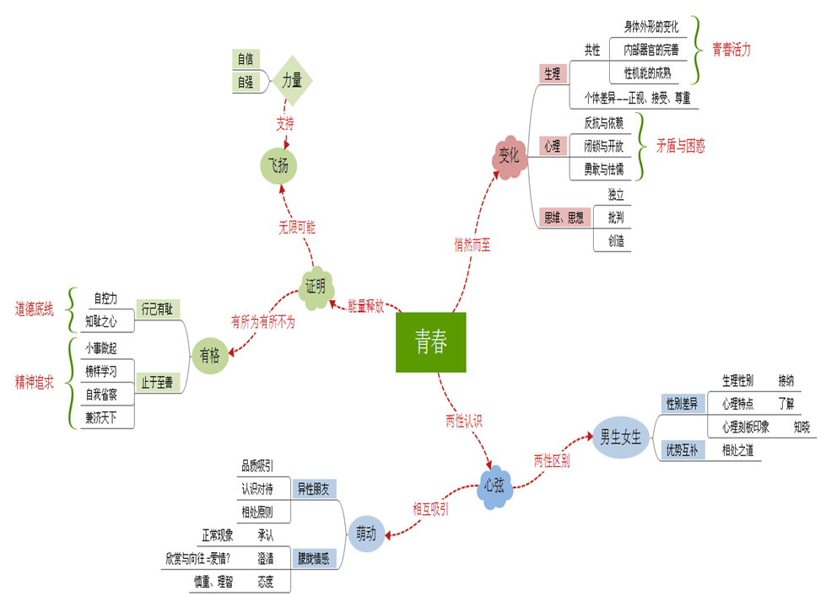
第一单元
青春时光
无限的吗？
发展点

Slide 38
青春期的思维发展
思维的独立性
具有批判精神
富有创造潜力
独立≠独特，独到见解，接纳他人
批判≠指责，解决问题，改进现状
创造≠违规，打破常规，追求新奇

Slide 39

对“格”的认识
（1）由“格”你会联想到什么？
（2）“我劝天公重抖擞，不拘一格降人才”“言有物而行有格也”“道之以德，齐之以礼，有耻且格”。
你如何理解这些句子中的“格”？
格是正确、形式、规矩的意思。
放飞梦想的青春时代，我们可以张扬、放纵、探险、自由、任性、哭闹，但是做起事来我们要守规矩，我们要让青春有风格。
落实传统文化主动学习，查找出处，理解含义，与学生对接

Slide 40
理解“行己有耻”
“行己有耻”简单地说是一个人行事，凡自己认为可耻的就不去做。正如朱熹所说：“人有耻，则能有所不为。”这就告诉我们要知廉耻，懂荣辱；有所为，有所不为。
“行己有耻”需要我们有知耻之心，不断提高辨别“耻”的能力。正如孟子所说：“羞恶之心，义之端也。”
涵义
要求
“羞恶之心”引导我们判断是非善恶，明确行为选择的理由。它在我们行动之前，审查愿望；在行动之中，监督调节；在行动之后，反思效果与影响。

Slide 41
理解“止于至善”
《大学》中说“大学之道，在明明德，在亲民，在止于至善。”“止于至善”是人的一种精神境界，我们应该有自己的格调，有我们的“至善”追求。
“虽不能至，心向往之”的实践过程。
慎独
独立思考
面对“中国式过马路”，有网友说：半夜回家，即便在没有行人和车辆的路口遇到红灯，我也会耐心等待。对此现象展开讨论。
一方观点：“遵守法律必须依靠强制力”
一方观点：“内心自觉是遵守法律的根本”
你怎么看？
自觉遵纪守法承诺书
规则和法律在社会发展中有至关重要的作用，遵守规则和法律是每个公民应尽的义务。在我国的传统文化中，“慎独”——即在无人看到或者监督的情况下也自觉遵守规则——更是君子追求的最高道德境界。因此，我们每个人都应该做到自觉遵纪守法。因此，我决心做出以下承诺：
即使路口没有车辆经过，也一样做到按红绿灯指示过马路；
； ；
与学生思想行为对接

Slide 42
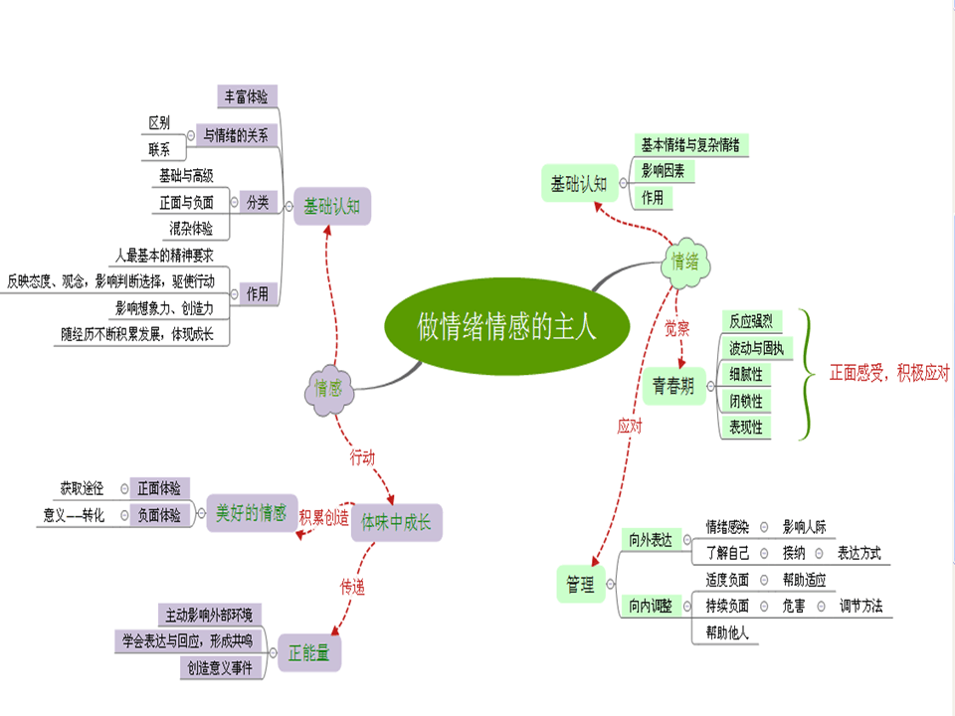
第二单元
做情绪情感的主人
体现青春的活力
爱自己
爱生活
有层次、有提升

Slide 43
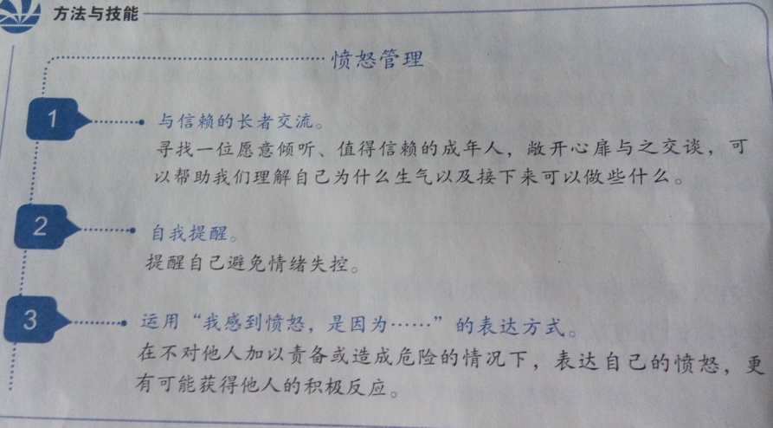
情绪的管理
帮助自己
身心健康
帮助他人
积极向上
乐观心境
快乐成长
健康成长
和谐发展
归纳
方法
与信赖的长者交流
过程化，真实的，有能力、思考、…

Slide 44
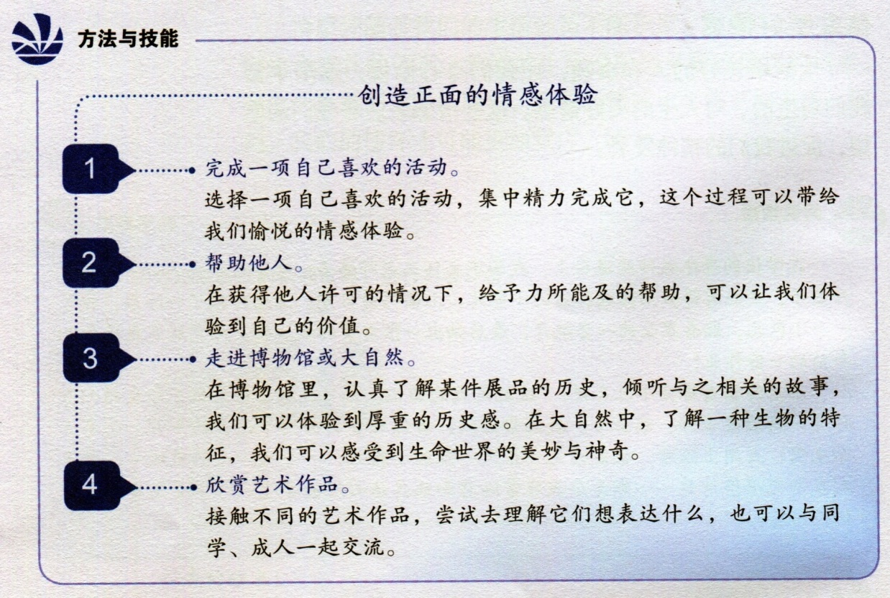
成就感、幸福感责任感……
创造正面情感
丰富生活，感受美好
在品味情感中
成长
体验负面情感
丰富阅历，不断成长
不逃避
羞耻感、焦虑感
挫败感……
引导：
读书
关爱他人
参与有意义的活动

Slide 45
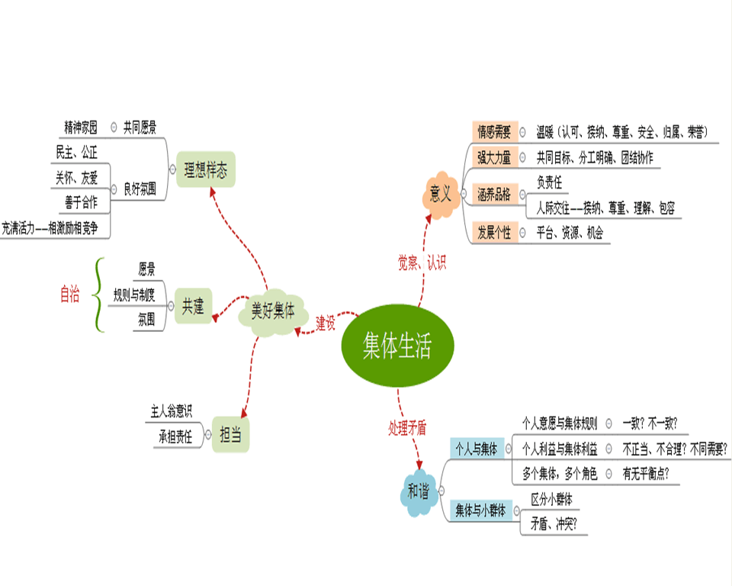
第三单元
在集体中成长

Slide 46
探究与分享
集体名称 | 目标 | 行为 | 成员关系 | 其他
思考：
集体=1+1+1+1……?
这些集体的共同点？
什么是集体？
集体是人们联合起来的有组织的整体;
集体有共同的目标；
成员之间团结协作；
……

Slide 47
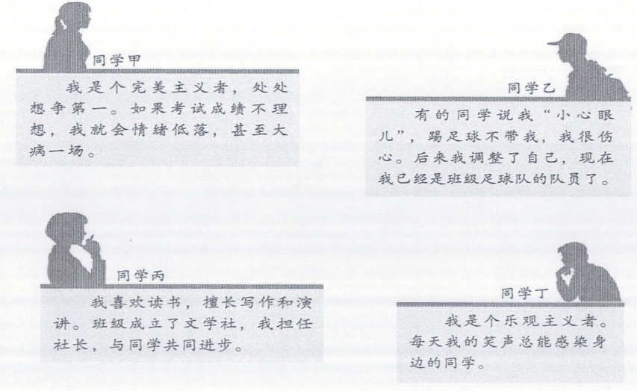
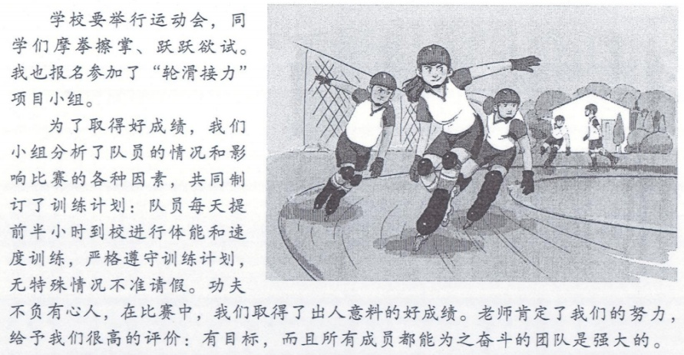
在集体中发展个性：
寻找自己的个性-----每种个性都是学习的资源，互相影响，互相感染
在集体中发展个性：
集体有共同的目标-----每个成员为目标努力，自主发展，丰富个性
拓展空间:
有人说：每个人都是她自己个性的工程师。
也有人说：只有在集体中个性才能得到高度的觉醒与完善。

Slide 48
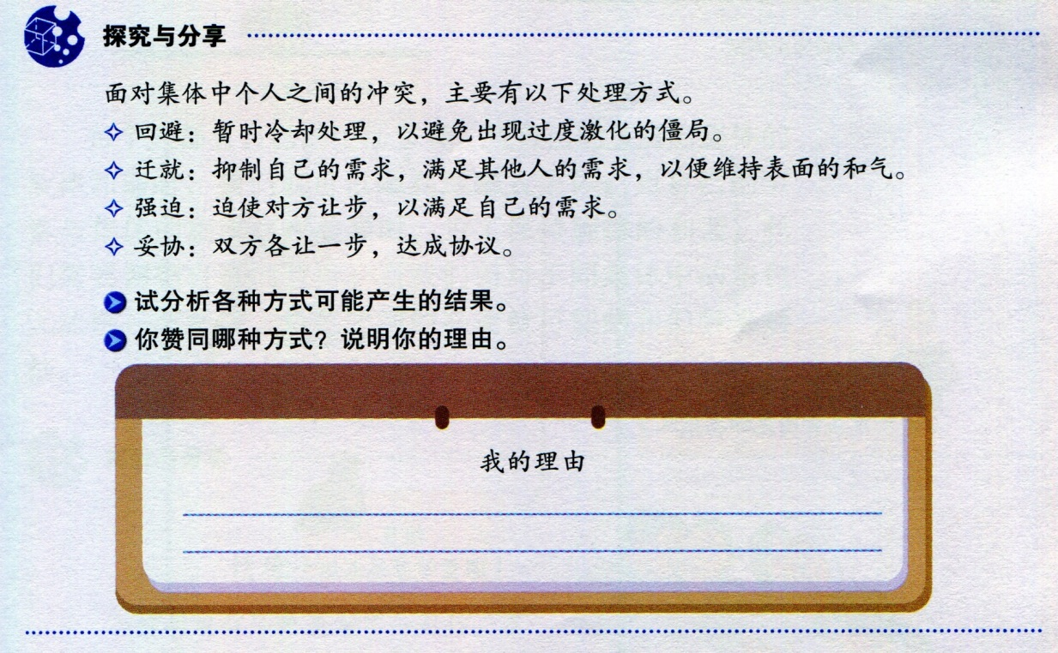
真方法
真表达
真思考
探究与分享
在不合理的规则被修改之前，是执行规则
还是按个人意志行事？
大局观
长远观
集体观

Slide 49
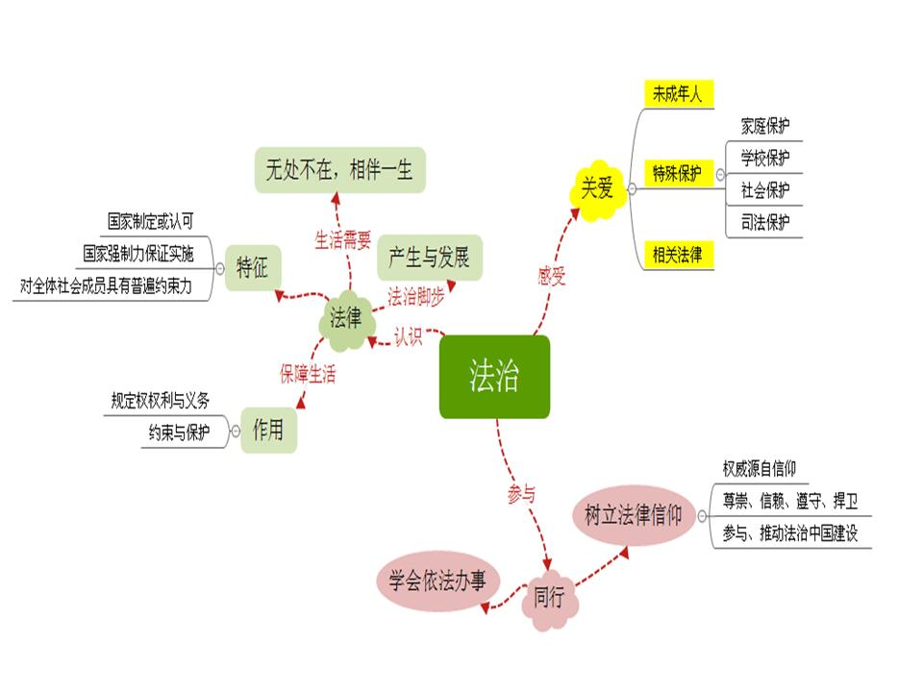
第四单元
走进法治天地

Slide 50


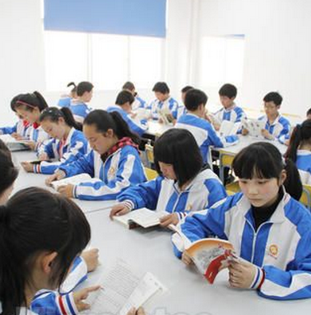

“法律无时不在”
《老年人权益保障法》
《继承法》
《劳动者权益保障法》
《婚姻法》
《未成年人保护法》
《义务教育法》
《户口登记条例》
《居民身份证法》
老年期
成年期
少年期
婴儿期

Slide 51
“法律无处不在”
《网络安全法》
《知识产权法》
《网络版权法》
……
《义务教育法》
《高等教育法》
……
网络
平台
《食品安全法》
《价格法》
《广告法》
《商标法》
……
学校
教室
餐馆
商场
生活圈
《城市居民委员会组织法》
《老年人权益保障法》
《残疾人权益保障法》
……
小区住宅
……
其他

Slide 52
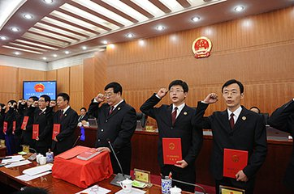
宪法宣誓。“我宣誓：忠于中华人民共和国宪法，维护宪法权威，履行法定职责，忠于祖国、忠于人民，恪尽职守、廉洁奉公，接受人民监督，为建设富强、民主、文明、和谐的社会主义国家努力奋斗！”
国家工作人员在就职时公开进行宪法宣誓。有人认为这是走形式，没什么意义。
树立法治信仰：
尊崇法律
信赖法律
遵守法律
捍卫法律
意义：有利于国家工作人员树立宪法意识、维护宪法尊严、保证宪法实施，增强使命意识和责任担当，必将有力促进法治政府建设，促进政府工作人员依法行政，对于落实全面依法治国具有重要意义。

Slide 53
教材特点与教学启示
1.注重导言的引领作用
单元导语、课导语的设计有思想性，既能贴近学生、引发兴趣和渴望，又简洁明确，对学生的思维有一定冲击，引发学生对熟悉现象或问题的反思。文字有总括性、提纲挈领、要言不烦。
引出
话题
引发
兴趣
引发
思考

Slide 54
生命好像一场旅行。进行中学阶段，展现在我们面前的将是怎样的风景？
在这里，我们会遇到哪些老师和同窗，会有哪些奇妙的经历？
每天的学习、生活会发生怎样的变化？
这些变化将在我们的成长中留下何种印记？
……
有人说，中学时代是人生最美好的年华。
有人说，中学阶段是人生成长的十字路口。
有人说，中学生依然是懵懂的孩子；我们说，中学生正在长大成人。
有人说，中学时代离职业选择还很遥远；我们说，中学时代要早早立志。
……

Slide 55
教材特点与教学启示
２.重视教材的思想性，避免表面化
教材在不同的主题上都力争有所突破，体现最新的研究成果，有思维张力，避免低幼化。
教材内容力求避免认识上的表面化，逐层深入，不断递进，通过一定的思维路径引导学生的思想认识向纵深发展，走向全面和深刻。

Slide 56
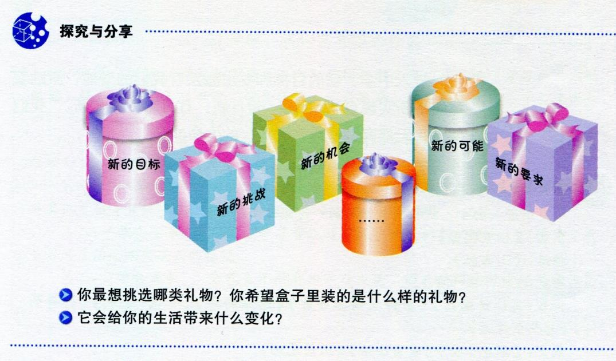
中学生活，对我们来说意味着新的机会和可能，也意味着新的目标和挑战。这些都是生命馈赠给我们的成长礼物。
层次性
选择性
希望
信心
教材第5页

Slide 57
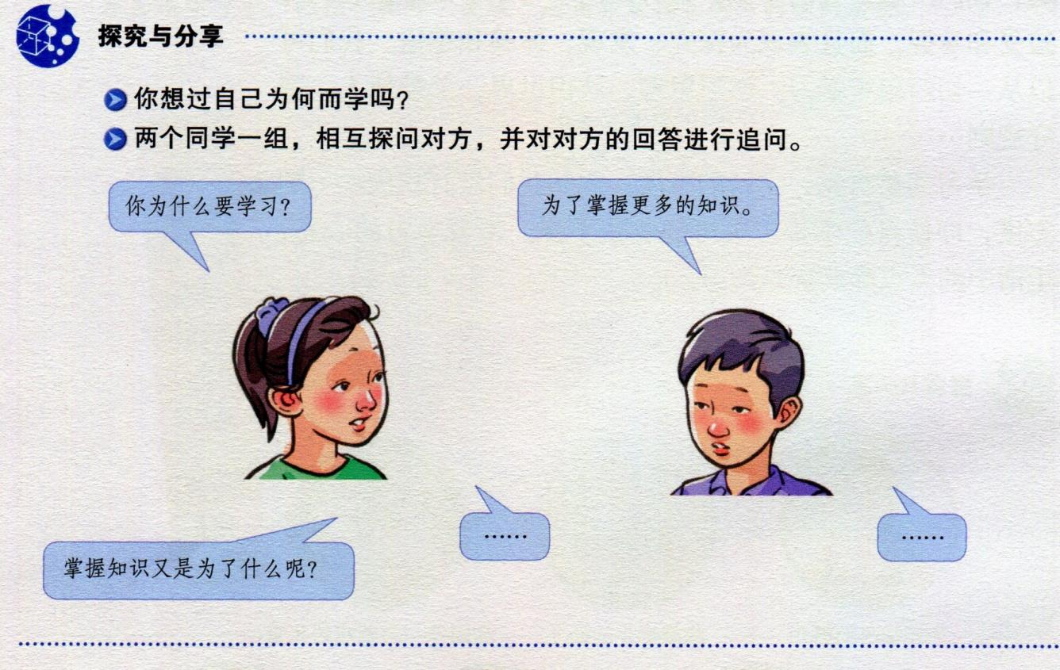
学习，不仅让我们能够生存，而且可以让我们有更充实的生活。学习，打开了生命的视窗，让我们面前的世界变得更广阔、更精彩；学习，拓展了新的通道，让我们体验不同的生活方式；学习，改变了思维方式和行为，提升我们的能力和智慧；学习，带来了更多的选择，让我们变得更加独立和自由；等等。

Slide 58
“学习”一词的来源，什么是学习？
中学阶段的学习——知识和能力
学习不仅仅局限在学校——各种渠道；不同表现；各种经历……自觉主动的态度，可以让生活的点点滴滴成为学习
学习伴随着一个人的成长过程
学习没有终点
打开学习之窗

Slide 59
教材特点与启示
3.精心设计问题，增强思辨性
学生与教材的关系应当是面对真实生活的对话、感悟、体验的关系。教材用学生的视角思考和表达，充分重视发挥学生的主体作用，通过精心设计的问题，使生生之间、师生之间进行交流对话，引发学生的思考，激发学生情感。

Slide 60
友谊不是一成不变的。
竞争并不必然伤害友谊，关键是我们对待竞争的态度。
教材第46页两幅图

Slide 61
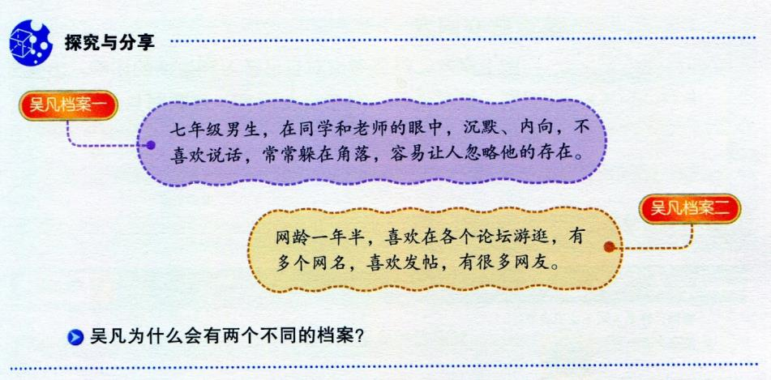
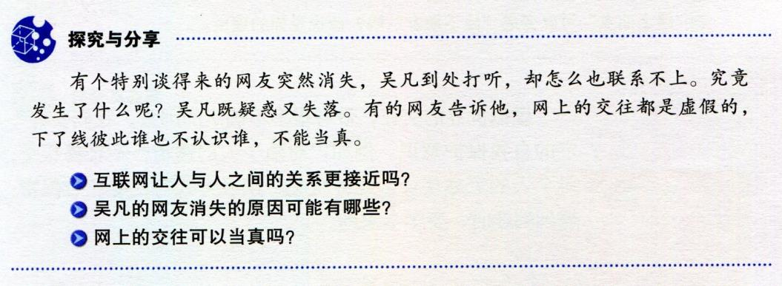
教材第55页

Slide 62
教材特点与教学启示
4.贴近生活，而又引领生活
生活是具体的，也是复杂的。教材以学生具体而复杂的生活为起点，将各个资源的内容、活动设计、组织编排等的目标聚焦于道德价值观的探讨，引导师生一同发掘并践行正面价值观，采取以价值观为中心的视角去组织和分析材料，在活动后用正文进行引导。
正文语言清新优美，言简意赅，平和而有力量，体现出讨论与对话的姿态，有开放性和思想张力，有价值方向而不失公允。

Slide 63
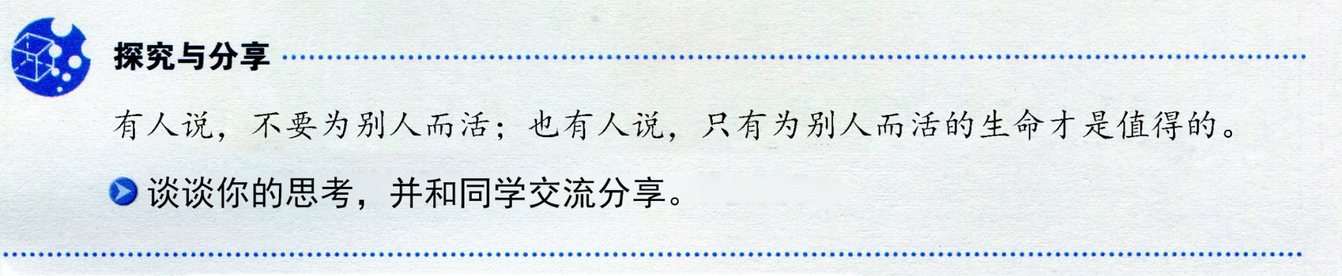
怎样的一生是值得过的？能够活出自己的人生，实现自我价值，这样的一生是值得的；在看到别人的需要时付出自己的爱心，无论事情大小，都能承担起自己的责任，这样的一生是值得的；将个人追求建立在人类共同需要的基础上，这样的一生是值得的。
教材第112页

Slide 64
教材特点与教学启示
５.栏目形式多样，各具功能
【运用你的经验】
【探究与分享】【阅读感悟】
【方法与技能】【相关链接】
【拓展空间】

Slide 65
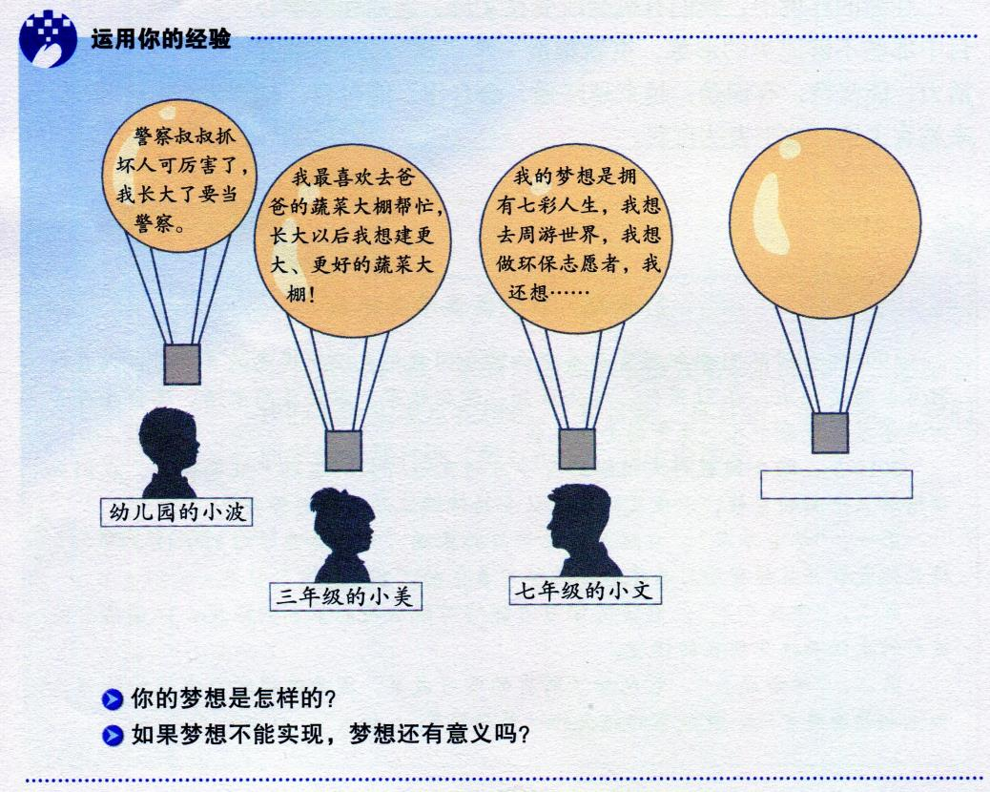
1.2 少年有梦

Slide 66
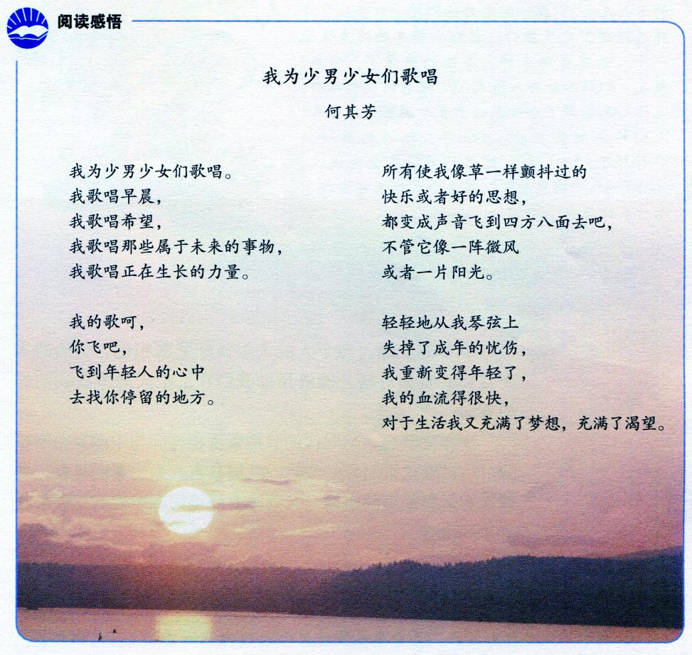
1.2 少年有梦

Slide 67
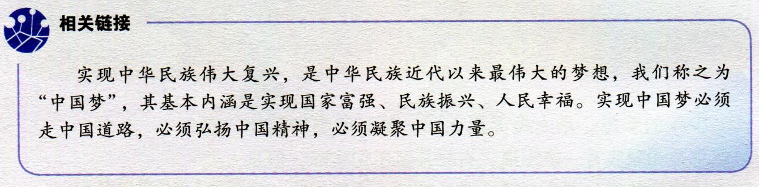
1.2 少年有梦

Slide 68
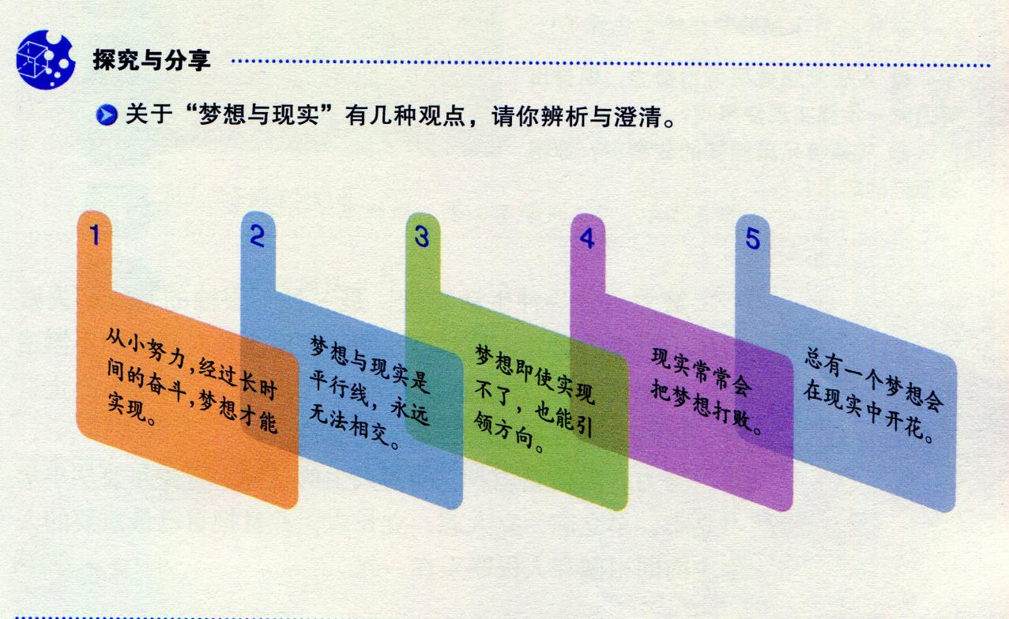
1.2 少年有梦

Slide 69
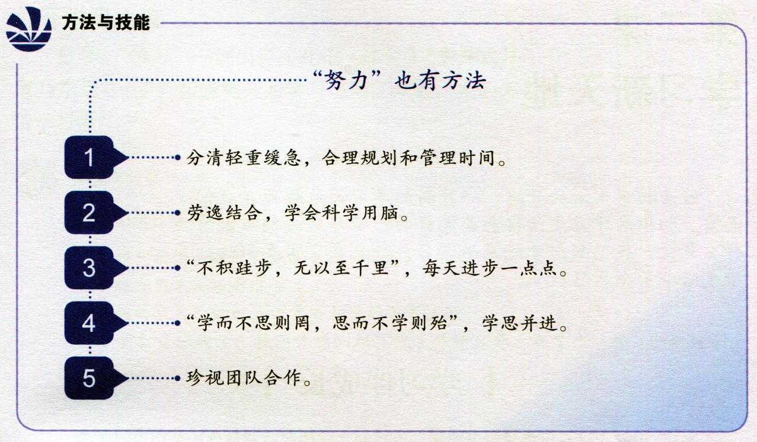
1.2 少年有梦

Slide 70
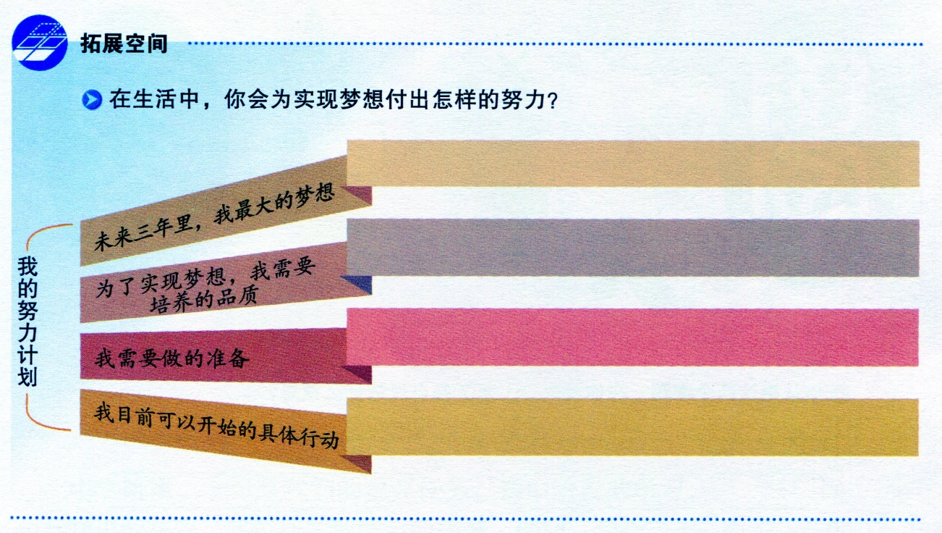
1.2 少年有梦

Slide 71
教材特点与启示
６.版面设计新颖，生动活泼
教材在正文之外，穿插了大量的反映真实场景的图片、生活气息浓郁的插图以及创意美感十足的表格、图示等呈现学习内容，力求生动活泼、图文并茂，使教材变得可亲可近，增强教材的可读性。

Slide 72
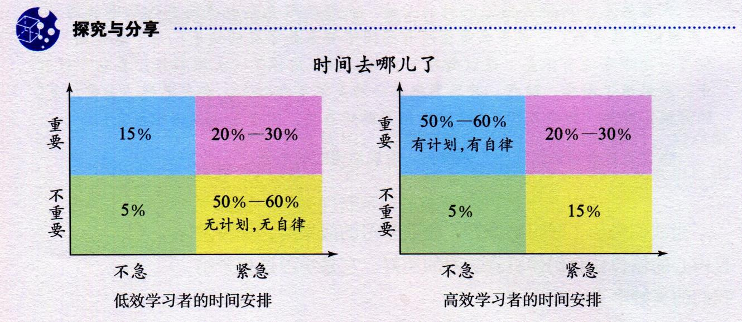
教材第22页

Slide 73
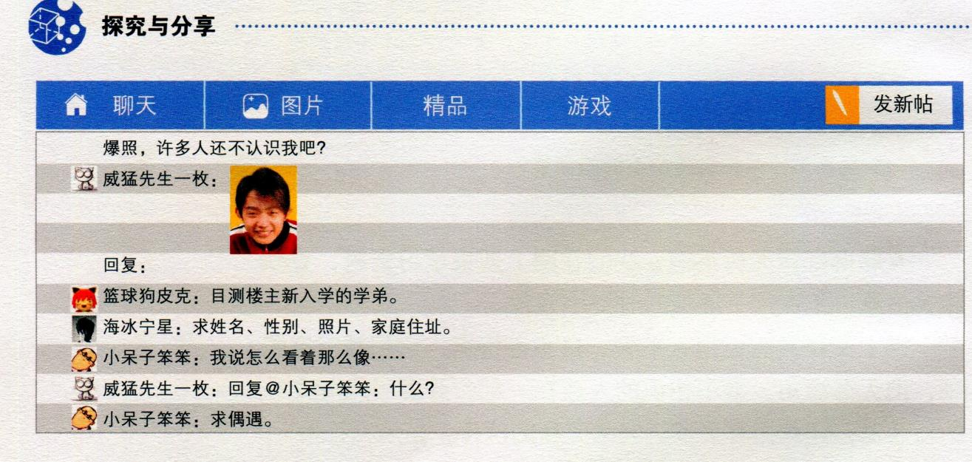
教材第56页

Slide 74
教材第62页

Slide 75
教学建议
1.认真研读、挖掘教材，提升专业素养
教材对教师专业化和教师队伍建设提出更高的要求。教材中的一些主题本身具有一定的难度，如生命教育、自我探索，需要教师加强相关理论学习，准确理解和把握教材内容，领会编写者意图。

Slide 76
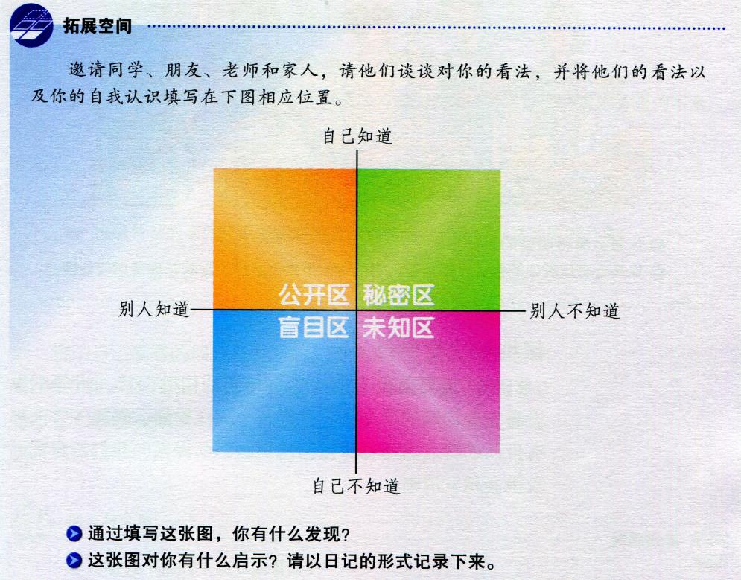
“乔哈里视窗”理论
教材第31页

Slide 77
教学建议
2.增强情境体验与对话，提高教学开放性
教材的编写力图促使教师和学生能够与教材设计的内容与问题情境产生一定的共鸣或思想冲突，能够与自己的生活经验和真实的内在体验、感受进行对话，而不是仅仅浮于表面形式。这样的对话无疑会增强课堂的开放性，如何对课堂生成部分进行恰当的承接、整合、转化，是对老师的挑战。
开放之后必须寻求规则与共识，达成理解和认同。价值无涉与没有方向的多元化是错误的，政治课始终是有预设的。
尤其要注重“探究与分享”这一栏目。

Slide 78
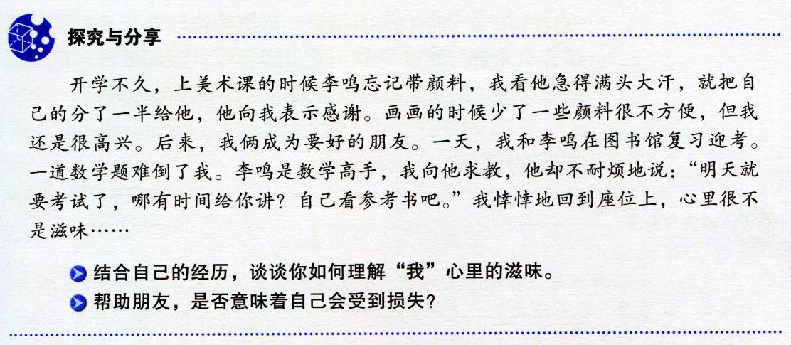
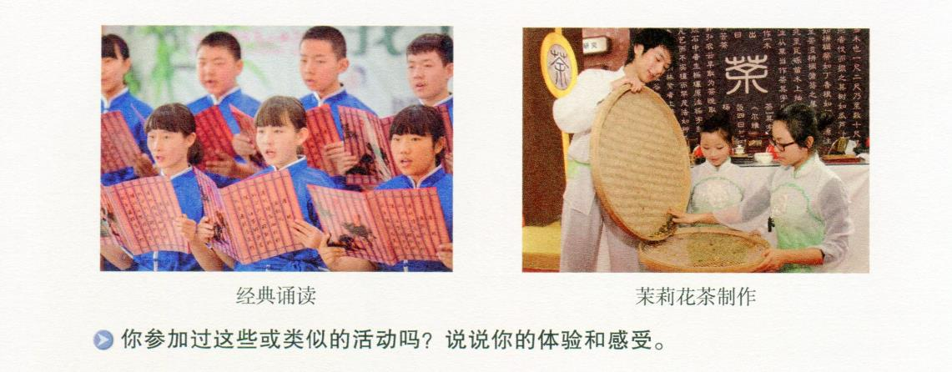
友谊是平等的、双向的
每个人的精神生命都流淌着民族文化的血脉

Slide 79
教学建议
3.充分利用教材栏目，关注学习过程
道德与法治教育特别强调学习的过程性和实践性，强调要引导学生自主参与丰富多样的活动，在体验、辨析与践行中生成知识，提升能力，形成正确思想观念和良好道德品质。教材设计的栏目为教学活动过程的顺利展开搭建了很好的脚手架。

Slide 80
教材栏目使用建议
分类 | 栏目名称 | 呈现形式 | 使用建议
主要 栏目 | 运用你的经验 | 材料+问题 活动+要求 | 作为教学导入使用
 | 探究与分享 |  | 作为学生活动使用，学生在活动后得出正文观点
 | 拓展空间 |  | 结课时拓展延伸使用
辅助 栏目 | 相关链接 | 材料 | 课程资源 可让学生自主阅读，也可集体阅读后教师补充问题，变成活动探究
 | 阅读感悟
 | 方法与技能 |  | 学生自主阅读和教师讲解均可

Slide 81









取舍
* 对教学的有效性
* 对学生思考的价值
* 教学时间安排
* 相近内容的栏目使用可以相互整合，精选一个栏目的活动，做实做深
对栏目使用的建议
整合
* 有些栏目的内容，在课堂上不好处理时，要有借力的思想。借助其他学科，如语文的作文；借助学校的德育活动，如抗震防灾演习等
借力

Slide 82
教学建议
4.创造性地处理教材，开发教学资源
基于学生、教师、学校和地区实际，因人而异，因地制宜，创造性地处理教材，开发教学资源，努力实现教材的严肃性与教学的活泼性的有机统一，教材的相对稳定性与社会生活的不断变化性的有机统一，教材功能的发挥与学生成长的有效对接。

Slide 83
新教材使用与实施建议
1、感悟课程理念、综览教材结构
2、领会编写意图、把握教材内容
3、转变教学方式、提升专业素养
4、关注学习过程、注重课堂生成
5、注重过程评价、探索教学评价

Slide 84
感谢聆听！

